Slide 1
Good governance
Module 1
612986-EPP-1-2019-1-DE-SPO-SCP

Slide 2
Introduzione Teorica
Requisiti di Governance Nazionale per lo sport
612986-EPP-1-2019-1-DE-SPO-SCP
Notes:
Nel 2004, il Consiglio d'Europa /CE/ è stata la prima organizzazione intergovernativa a sottolineare l'importanza della buona governance nello sport; La Raccomandazione segue la delibera n. 1 sui principi di Good Governance nello Sport adottati nel 2014 in occasione della 10a Conferenza dei Ministri europei dello sport; La raccomandazione definisce la buona governance come: "una complessa rete di misure politiche e regolamenti privati ​​utilizzati per promuovere l'integrità nella gestione dei valori fondamentali dello sport come attività sportive democratiche, etiche, efficienti e responsabili".

Slide 3
Good Governance is Sport IO 3
Introduzione Teorica
Recommendation Rec(2005)8 of the Committee of Ministers to member States on good governance in sport
https://rm.coe.int/09000016808ec28f
612986-EPP-1-2019-1-DE-SPO-SCP
Notes:
Good Governance in Sport che include i seguenti requisiti: “strutture democratiche per le organizzazioni sportive non governative basate su elezioni chiare e regolari; procedure aperte a tutti i soci; organizzazione e gestione di uno standard professionale, con un adeguato codice etico e procedure per affrontare i conflitti di interesse; responsabilità e trasparenza nel processo decisionale e nelle operazioni finanziarie, inclusa la pubblicazione aperta di conti finanziari annuali debitamente verificati; equità nella gestione dell'appartenenza, compresa la parità di genere e la solidarietà”.

Slide 4
Good Governance is Sport IO 3
Introduzione Teorica
Che cos’e’ una buona governance?
612986-EPP-1-2019-1-DE-SPO-SCP
Notes:
La Governance si riferisce a tutti i processi di governo, le istituzioni, i processi e le pratiche attraverso i quali vengono decise e regolate questioni di interesse comune;
La buona Governance aggiunge un attributo normativo o valutativo al processo di governo;
Dal punto di vista dei diritti umani si riferisce principalmente al processo attraverso il quale le istituzioni pubbliche conducono gli affari pubblici, gestiscono le risorse pubbliche e garantiscono la realizzazione dei diritti umani.

Slide 5
Good Governance is Sport IO 3
Introduzione Teorica
AUTORITA’ PUBBLICHE
612986-EPP-1-2019-1-DE-SPO-SCP
Notes:
Riconoscere che le autorità pubbliche hanno un ruolo chiave da svolgere nella promozione dell'attuazione dei principi di buona governance;
Consapevole che un'efficace prevenzione e risposta alla corruzione nello sport può richiedere cambiamenti nella legislazione e nelle politiche, ma anche negli atteggiamenti sociali nei confronti della corruzione nel settore privato, raccomanda ai governi degli Stati membri di facilitare, sostenere e seguire l'attuazione di buone pratiche governance nello sport, in particolare al fine di rafforzare la lotta alla corruzione nello sport.

Slide 6
Good Governance is Sport IO 3
Introduzione Teorica
IL GOVERNO
612986-EPP-1-2019-1-DE-SPO-SCP
Notes:
I governi hanno l'obbligo di promuovere e tutelare i diritti umani e di garantire il rispetto dello stato di diritto anche nell'ambito delle organizzazioni sportive. Hanno anche un interesse acquisito nella promozione della buona governance nello sport, in particolare perché:
i governi sono coinvolti nella prevenzione e nella risposta alle minacce contro l'integrità dello sport e alle violazioni dei diritti umani di coloro che partecipano ad attività sportive;
i governi sostengono le attività sportive e la partecipazione di atleti o squadre che rappresentano organizzazioni sportive nazionali a competizioni internazionali;
i governi investono nell'ospitare eventi o fare offerte per ospitare eventi;
le emittenti pubbliche acquistano determinati diritti di trasmissione.

Slide 7
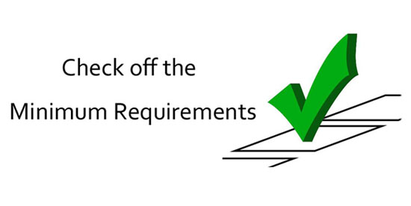
Good Governance is Sport IO 3
Introduzione Teorica
REQUISITI MINIMI PER UNA BUONA GOVERNANCE NELLO SPORT
612986-EPP-1-2019-1-DE-SPO-SCP
Notes:
La Raccomandazione Rec(2005)8 sui principi di buon governo nello sport afferma che politiche e misure efficaci di buona governance nello sport includono come requisito minimo:
strutture democratiche per le organizzazioni sportive non governative basate su procedure elettorali chiare e regolari aperte a tutti i membri;
organizzazione e gestione di uno standard professionale, con un adeguato codice etico e procedure per affrontare i conflitti di interesse;
responsabilità e trasparenza nel processo decisionale e nelle operazioni finanziarie, inclusa la pubblicazione aperta di conti finanziari annuali debitamente certificati;
equità nella gestione dell'appartenenza, compresa la parità di genere e la solidarietà.

Slide 8
Good Governance is Sport IO 3
Introduzione Teorica
Nel campo della buona Governance nello sport sono state percorse le seguenti tappe:
612986-EPP-1-2019-1-DE-SPO-SCP
Notes:
Il Libro bianco del 2007 sullo sport ha rilevato che l'autoregolamentazione è in grado di affrontare la maggior parte delle sfide che riguardano lo sport se vengono applicati i principi di buona governance;
Nella sua comunicazione del 2011 (Sviluppare la dimensione europea nello sport) la Commissione ha adottato una posizione più elaborata, rilevando che il buon governo nello sport è una condizione per l'autonomia e l'autoregolamentazione delle organizzazioni sportive;
Nel 2011 i temi della buona governance e del rafforzamento dell'organizzazione dello sport in Europa sono stati inseriti nelle azioni preparatorie nel campo dello sport. Otto progetti sono stati selezionati, realizzati e conclusi entro la fine del 2013;
Un gruppo di esperti dell'UE sulla buona governance è stato istituito sulla base della risoluzione del Consiglio su un piano di lavoro dell'UE per lo sport 2011-2014. Nell'ottobre 2013 il Gruppo ha adottato raccomandazioni sui Principi per una buona governance dello sport nell'UE e le ha presentate al Consiglio dell'UE.
Nel 2016 è stato condotto l'evento Flagship sulla buona governance nello sport ed è stato lanciato un impegno sulla buona governance nello sport sostenuto da 32 organizzazioni sportive in Europa.
Un approccio integrato alla politica dello sport: il rapporto sulla buona governance, l'accessibilità e l'integrità è stato accettato dal PE ed è stato anche l'argomento principale dello Sport Forum 2017, tenutosi durante la presidenza maltese. Durante l'evento, il richiedente del progetto BSDA ha firmato l'impegno ad attuare i principi di buona governance nello sport di base.

Slide 9
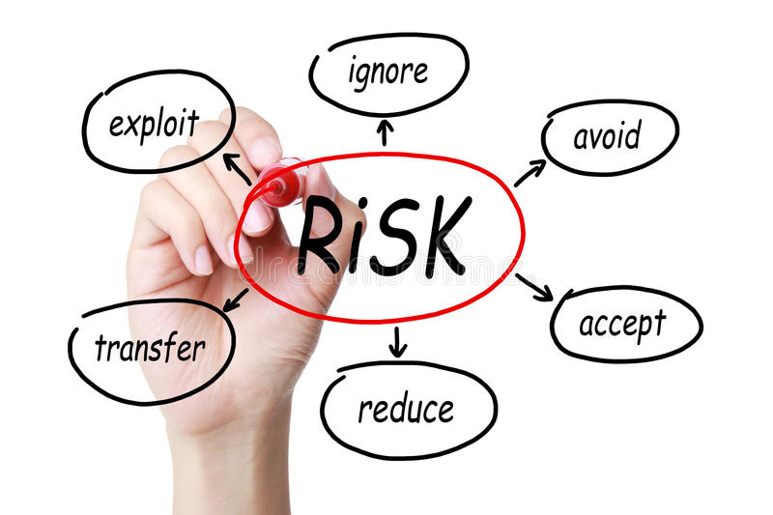
Good Governance is Sport IO 3
Introduzione Teorica
RIDURRE IL RISCHIO
612986-EPP-1-2019-1-DE-SPO-SCP
Notes:
A causa dei recenti e ricorrenti scandali di corruzione di alto profilo, le organizzazioni sportive internazionali sono poste sempre più sotto il controllo pubblico. Al fine di ridurre il rischio di altri possibili comportamenti non etici, ripristinare la fiducia pubblica e mantenere la loro autonomia, ci si aspetta che rispettino i principi di buona governance.

Slide 10
Good Governance is Sport IO 3
Introduzione Teorica
OTTO FATTORI DI BUONA GOVERNANCE
612986-EPP-1-2019-1-DE-SPO-SCP
Notes:
La buona governance è un approccio al governo che si impegna a creare un sistema fondato sulla giustizia e la pace che protegga i diritti umani e le libertà civili degli individui. Secondo le Nazioni Unite, il buon governo si misura dagli otto fattori di:
Partecipazione;
Norma di legge;
Trasparenza;
Reattività;
Orientato al consenso;
Equità e inclusività;
Efficacia ed efficienza;
Responsabilità.

Slide 11
Good Governance is Sport IO 3
Principi di Buona Governance
PARTECIPAZIONE
NORMA DI LEGGE
TRASPARENZA
612986-EPP-1-2019-1-DE-SPO-SCP
Notes:
La partecipazione richiede che tutti i gruppi, in particolare quelli più vulnerabili, abbiano accesso diretto o rappresentativo ai sistemi di governo. Ciò si manifesta come una forte società civile e cittadini con libertà di associazione ed espressione;
Lo Stato di diritto è esemplificato da sistemi giuridici imparziali che tutelano i diritti umani e le libertà civili di tutti i cittadini, in particolare delle minoranze. Ciò è indicato da un potere giudiziario indipendente e da una forza di polizia libera . dalla corruzione;
Trasparenza significa che i cittadini comprendono e hanno accesso ai mezzi e alle modalità con cui vengono prese le decisioni, soprattutto se sono direttamente interessati da tali decisioni. Queste informazioni devono essere fornite in un . . formato comprensibile e accessibile, tipicamente tradotte attraverso i media;

Slide 12
Good Governance is Sport IO 3
Principi di Buona Governance
RESPONSABILTA’
ORIENTATO AL CONSENSO
EQUITA’ ED INCLUSIVITA’
612986-EPP-1-2019-1-DE-SPO-SCP
Notes:
La reattività implica semplicemente che le istituzioni rispondano alle loro parti interessate entro un lasso di tempo ragionevole;
Orientato al consenso è dimostrato da un'agenda che cerca di mediare tra le molte diverse esigenze, prospettive e aspettative di una cittadinanza diversa. Le decisioni devono essere prese in un modo che rifletta una profonda comprensione del contesto storico, culturale e sociale della comunità;
L'equità e l'inclusività dipendono dal garantire che tutti i membri di una comunità si sentano inclusi e autorizzati a migliorare o mantenere la propria

Slide 13
Good Governance is Sport IO 3
Principi di Buona Governance
EFFICACIA ED EFFICIENZA
RESPONSABILITA’
612986-EPP-1-2019-1-DE-SPO-SCP
Notes:
L'efficacia e l'efficienza si sviluppano attraverso l'uso sostenibile delle risorse per soddisfare i bisogni di una società. La sostenibilità si riferisce sia alla garanzia che gli investimenti sociali vengano portati avanti sia al mantenimento delle risorse naturali per le generazioni future.
La responsabilità si riferisce al fatto che le istituzioni sono in definitiva responsabili nei confronti delle persone e l'una verso l'altra. Ciò include anche le agenzie governative, la società civile e il settore privato che sono responsabili gli uni degli altri.

Slide 14
Good Governance is Sport IO 3
THANK YOU FOR YOUR ATTENTION!!!
DO YOU HAVE ANY QUESTIONS?
612986-EPP-1-2019-1-DE-SPO-SCP

Slide 15
References
Bulsport. (n.d.). #GoodGovernance - European everyday of sport. Www.eusport.org. Retrieved April 27, 2022, from https://www.eusport.org/goodgovernanceCarolaM. (2021, October 14).
What is Good Governance? Creative Learning. http://creativelearning.org/blog/2021/10/14/what-is-good-governance/Committee of Ministers. (2005).
Recommendation Rec(2005)8 of the Committee of Ministers to member States on good governance in sport. Https://Rm.coe.int. https://rm.coe.int/09000016808ec28fMrkonjic, M. (2016).
A review of good governance principles and indicators in sport. https://www.icsspe.org/system/files/EPAS%20-%20Review%20of%20Good%20Governance%20principles%20and%20indicators%20in%20sport.pdf
612986-EPP-1-2019-1-DE-SPO-SCP

